Slide 1
Государственное автономное учреждение социального обслуживания Свердловской области «Комплексный центр социального обслуживания населения города Каменска-Уральского»
Школа пожилого возраста по направлению «Творческая и прикладная деятельность» тема:
«Изготовление цветов из бумаги»
Занятия проводятся 1 раз в месяц
по адресу:
г.Каменск-Уральский, ул.Титова,д.8.
Специалист по социальной работе: Петрушина Евгения Петровна

Slide 2
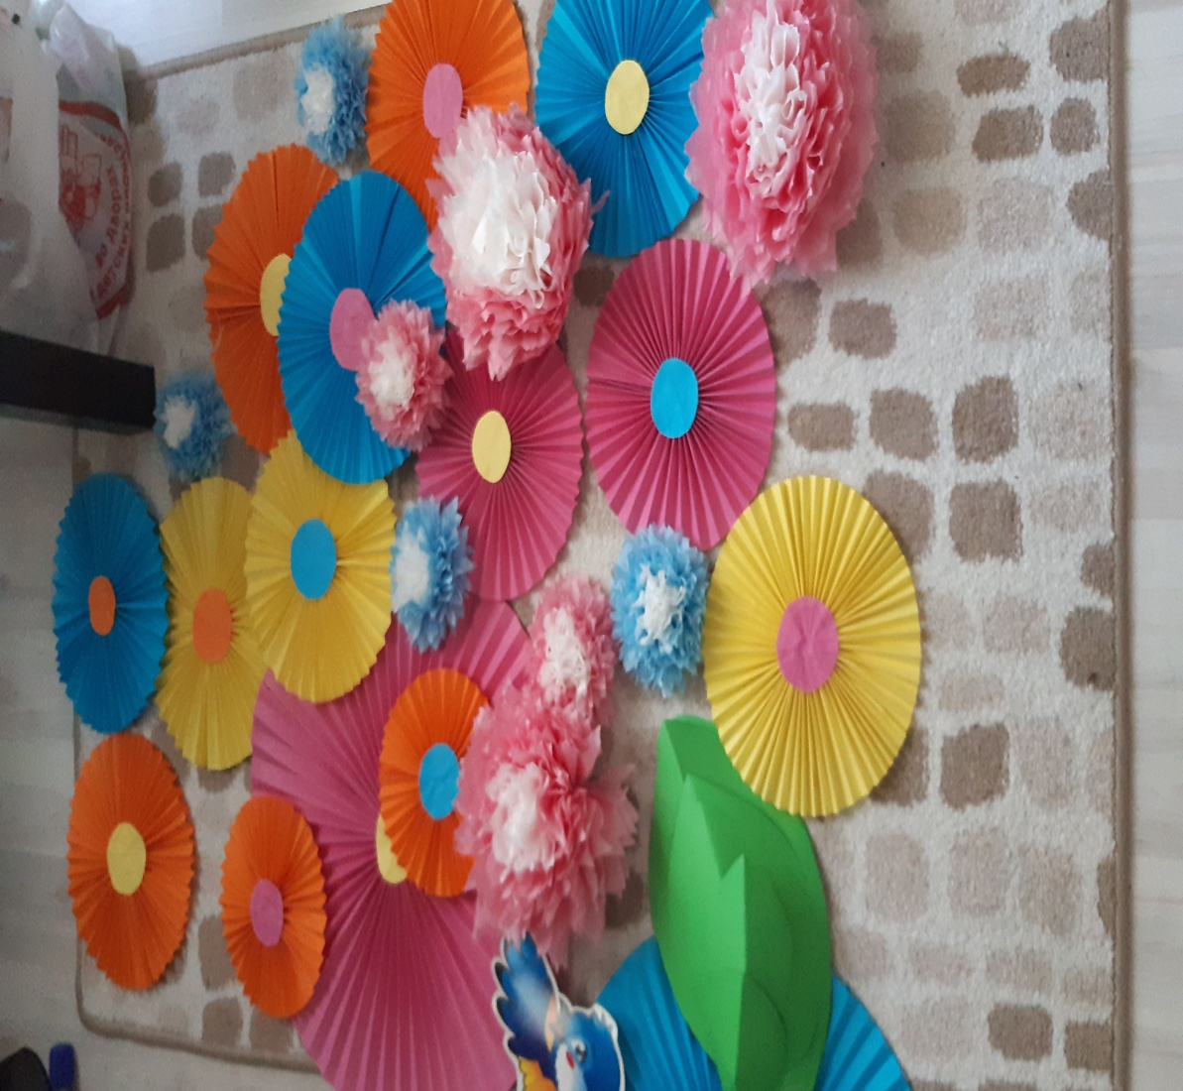
Бумажные цветочки можно использовать для украшения интерьера, декора и даже в качестве подарка!
Попробуем научиться делать объемные цветы из бумаги своими руками

Slide 3
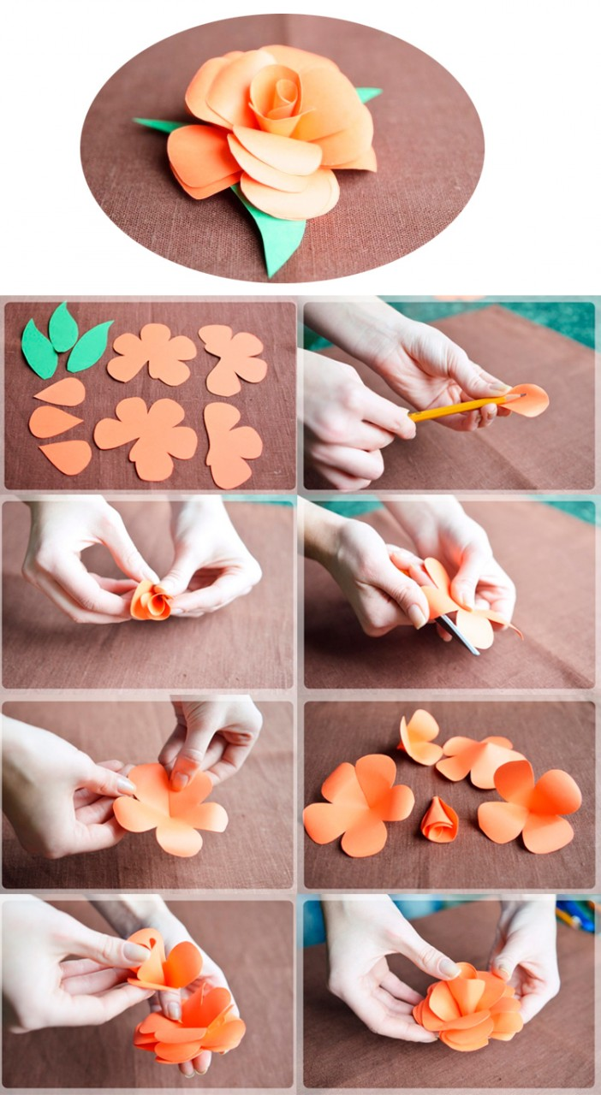
Проще всего делать цветы из цветной бумаги - она может быть гофрированной или обыкновенной, также если вы планируете сделать строго декоративные цветочки, можно взять бумагу с эффектом перламутра или металлика. Не стоит в качестве первого эксперимента делать тюльпан или розу - попробуйте для начала что-то очень и очень простое.

Slide 4
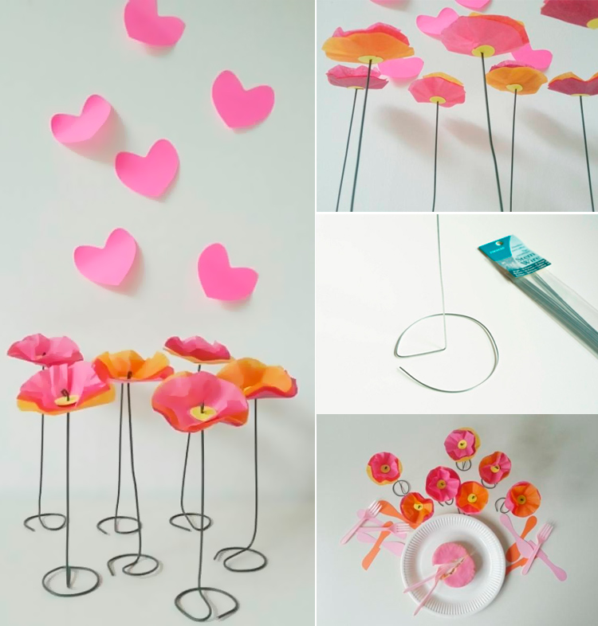
Для того, чтоб изготовить простые и эффектные цветы потребуется:
1. двусторонняя цветная бумага (гофрированная также подойдет);
2. тонкая проволока;
3. острые ножницы
4. карандаш для разметки.
Лучше взять цветную бумагу нескольких оттенков, так ваши цветочки будут выглядеть эффектно и привлекательно - например, это могут быть оттенки желтого или несколько тонов красного.

Slide 5
Для начинающих проще всего поступить следующим образом: сложить в несколько раз цветную бумагу таким образом, чтоб получилась стопка квадратиков примерно 6*6. Затем карандашом разметьте на верхнем квадратике карандашом форму будущих бутонов - это может быть плавная округлая фигура, правильные круги, или вообще то, что подскажет ваша фантазия.

Slide 6
Затем ножницами нужно аккуратно подрезать стопку по форме размеченного чашелистника и разобрать на составляющие - для каждого цветочка потребуется три-пять заготовочек. Проволоку нужно порезать кусочками примерно по 15-25 сантиметров, с одной стороны скрутить так, чтоб получилась декоративная серединка, затем на каждую проволочку надевают получившиеся ранее «лепестки», после чего в нижней части проволоки делается подставка (скручивается устойчивое кольцо).

Slide 7
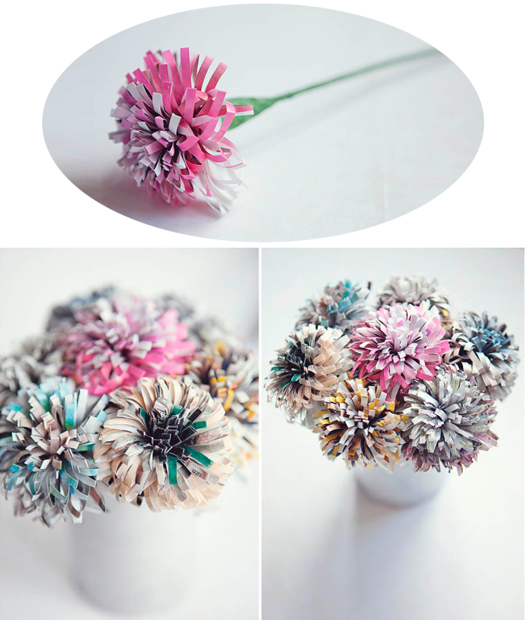
Для изготовления этих изделий используются старые журналы или газеты. Таким образом можно сделать большие цветы из бумаги - методика простая, а поделки из бумаги получаются довольно эффектные.

Slide 8
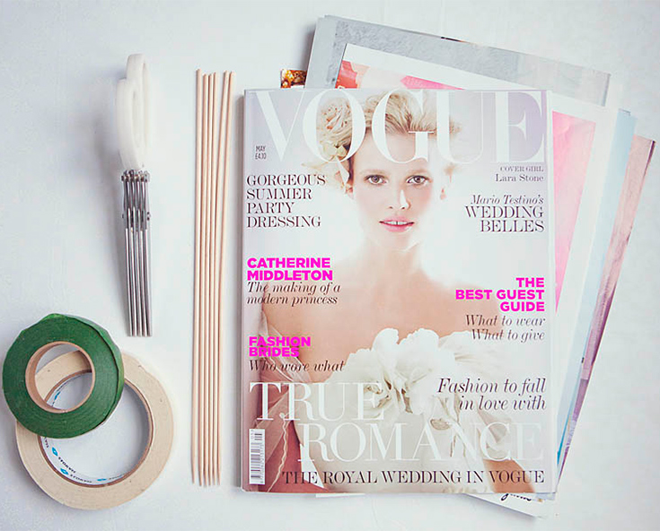
Что понадобится: ненужные журналы (абсолютно любые); зеленая клейкая лента; острые ножницы; большие шпажки для барбекю; клей для бумаги или обычный термоклей.

Slide 9
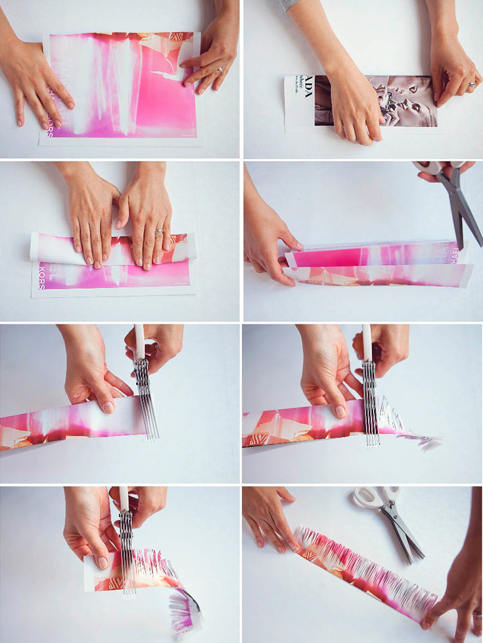
Поэтапно:
Разберите журналы на страницы и выберите наиболее яркие и красочные - именно их мы будем использовать для того, чтоб делать бумажные декоративные поделки.
Каждую страничку нужно сложить в четыре раза вдоль длины, нарезать бахромой со стороны сгиба, не дорезая до края около одного сантиметра.

Slide 10
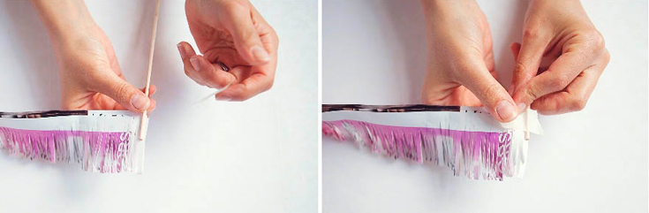
Начинаем непосредственно изготовление бутонов - нужно взять получившуюся ленту с бахромой и обернуть ей верхнюю часть шпажки, зафиксировав клеем или клейкой лентой. Так делаются бутоны объёмных цветочков наподобие астр и хризантем.

Slide 11
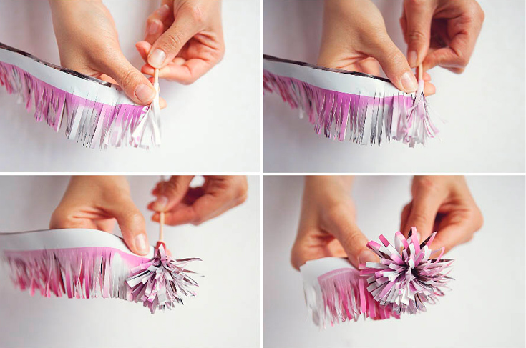
Затем лентой с бахромой нужно сделать несколько витков вокруг шпажки для того, чтоб бутон получился пышным и красивыми. Когда витков будет достаточно, можно подклеить свободный край бахромы для того, чтоб бутончик держался.

Slide 12
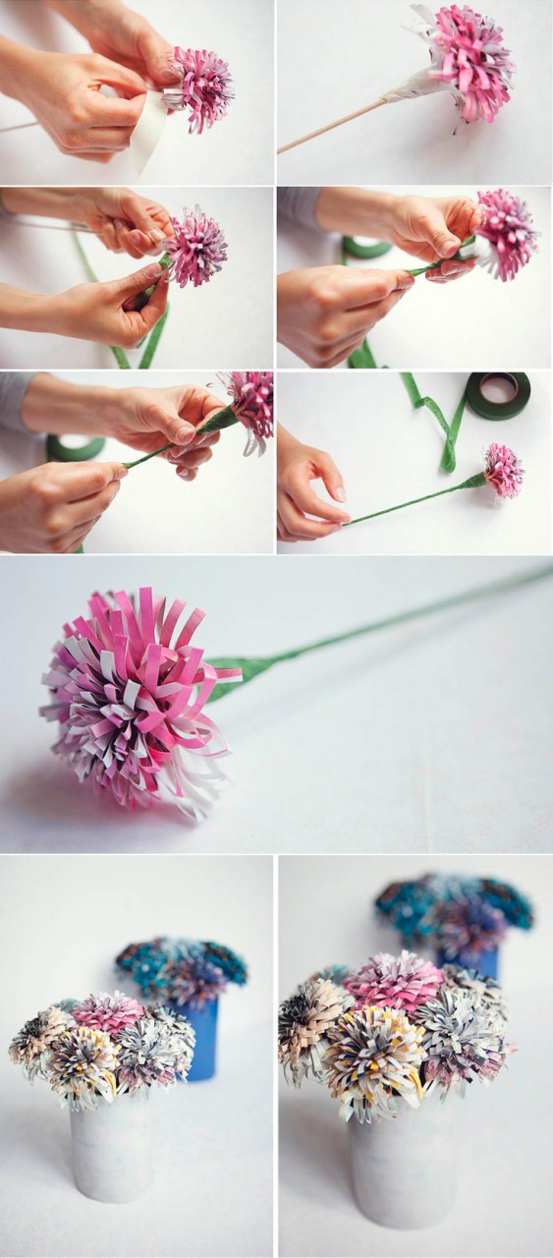
Обмотайте шпажку клейкой лентой, из журналов вырежьте лепестки растений, придайте им форму и подклейте. Ваши красивейшие и пушистые цветы готовы

Slide 13
Спасибо за внимание!

